Slide 1
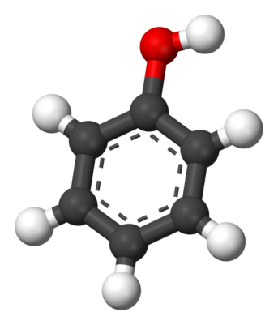
«Влияние фенолов на нас и окружающую среду: + и -»

Slide 2
Химический диктант
Если утверждение правильное, то ставьте +,
если неправильное, то -.
1. Фенолы – это производные спиртов, в молекулах которых есть гидроксильная группа
2. Из фенолов получают фенопласты
3. При нитровании фенола получают тринитропроизводное
4. Фенол является тугоплавким веществом
5. Формула фенола – С₆Н₅NH₂
6. Фенол при доступе воздуха розовеет

Slide 3
Химический диктант
7. При взаимодействии фенола со щелочами, получаются феноляты
8. Фенол – газообразное вещество, с резким запахом
9. Фенолы – производные аренов
10. Фенол является сильной кислотой
11. В химических свойствах фенол проявляет двоякую природу
12. Фенол называют карболовой кислотой
13. Из фенола получают пикриновую кислоту

Slide 4
Химический диктант
14. С фенолом может реагировать формальдегид
15. Фенол не является антисептиком
16. Фенол представляет собой бесцветные кристаллы
17. Радикал С₆Н₅ называется этилом
18. При взаимодействии фенола с натрием, получают феноляты
19. Растворимость фенола в воде хорошая

Slide 5
Химический диктант
20. Фенолы с одной гидроксогруппой называются одноатомными
21. Все фенолы имеют бензольное ядро
22. При взаимодействии с бромом, образуется монобромфенол
23. При взаимодействии фенола с хлорным железом, появляется синее окрашивание

Slide 6
Химический диктант
Правильные ответы:
1. -
2. +
3. +
4. -
5. -
6. +
7. +
8. -
9. +
10. -
11. +
12. +
13. +
14. +
15. -
16. +
17. -
18. +
19. -
20. +
21. +
22. -
23. +
Оцените себя с помощью критериев оценивания и занесите результаты в оценочные листы!

Slide 7
«Влияние фенолов на нас и окружающую среду: + и -»

Slide 8
Применение фенолов
Синтетические
волокна
Фенолформаль-
дегидные смолы
Пестициды
Фенол
Моющие
средства
Лаки,
краски
Антисептики
Медицинские
препараты
Сахарин

Slide 9
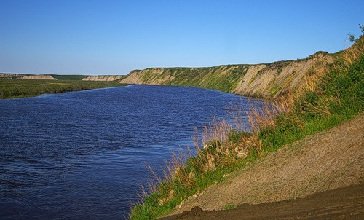
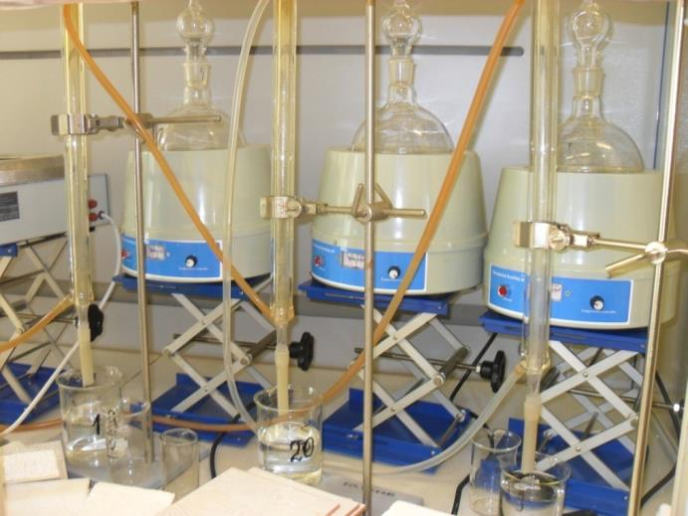
Фенолы и водный бассейн
Влияние антропогенного фактора

Slide 10
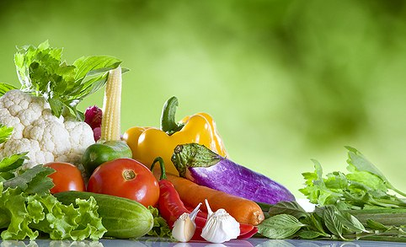
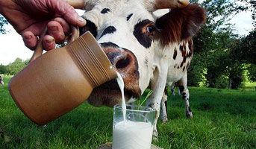
Фенолы и сельское хозяйство

Slide 11
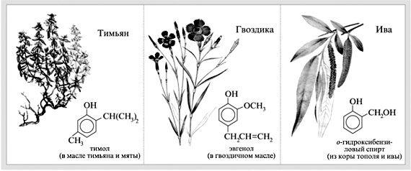
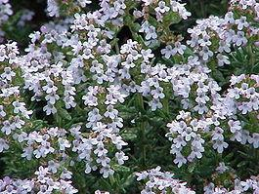
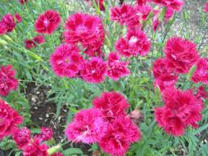
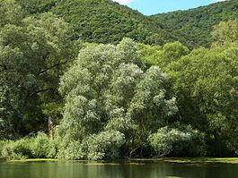
Фенолы в растениях

Slide 12
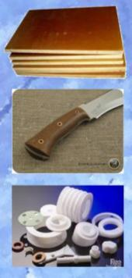
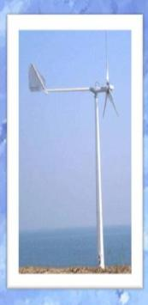
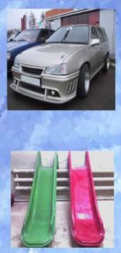
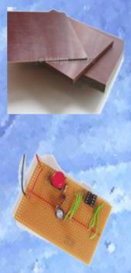
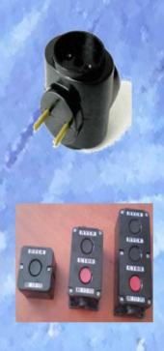
Фенолы в производстве

Slide 13
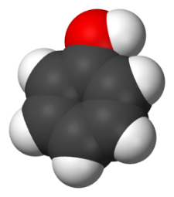
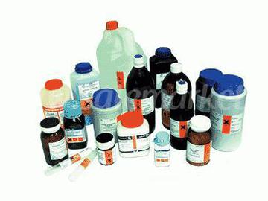
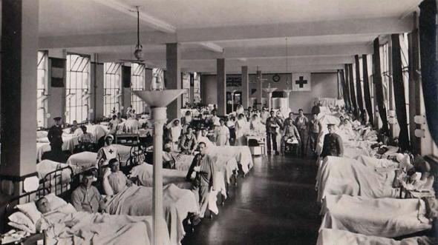
Фенолы в медицине
Запах карболки был типичным запахом госпиталей и больниц

Slide 14
Биологическая роль соединений фенола
Положительная | Отрицательная (токсическое действие)
лекарственные препараты (пурген, парацетамол) антисептики (3-5 % раствор –карболовая кислота) эфирные масла (обладают сильными бактерицидными и противовирусными свойствами, стимулируют иммунную систему, повышают артериальное давление: - анетол в укропе, фенхеле, анисе - карвакрол и тимол в чабреце - эвгенол в гвоздике, базилике Флавоноиды (способствуют удалению радиоактивных элементов из организма) | фенолформальдегидные смолы пестициды, гербициды, инсектициды загрязнение вод фенольными отходами

Slide 15
Фамилия, Имя
Лист самооценки
Название этапа | Баллы
Проверка домашнего задания | 0 | 1 | 2 | 3
Химический диктант | 0 | 1 | 2 | 3
Участие в диспуте | 0 | 1 | 2 | 3
Критерии оценивания:
Название этапа | Баллы | Критерий
Проверка домашнего задания | 0 | не сделал(а)
 | 1 | сделал(а) менее 50%
 | 2 | сделал(а) все с небольшими ошибками
 | 3 | сделал(а) полностью без ошибок
Химический диктант | 0 | нет правильных ответов
 | 1 | менее 10 правильных ответов
 | 2 | 10-18 правильных ответов
 | 3 | 19-23 правильных ответа
Участие в диспуте | 0 | не участвовал(а)
 | 1 | участвовал(а) мало, изредка комментировал(а)
 | 2 | выступал(а) или задавал вопросы
 | 3 | и выступал(а) и задавал(а) вопросы
Оценка

Slide 16
Итоговая оценка за урок:
8-9 баллов «5»
6-7 баллов «4»
3-5 баллов «3»

Slide 17
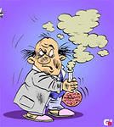
Берегите себя и окружающую среду!

